Slide 1
保持党的纯洁性
保持党的纯洁性

Slide 2
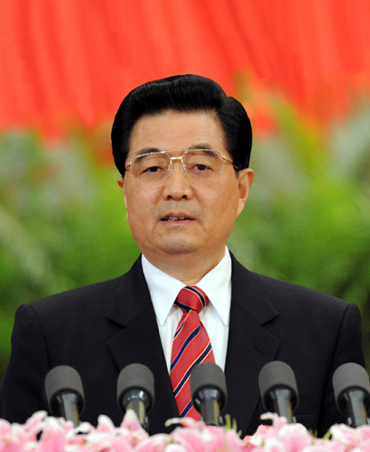
胡锦涛同志在十七届中央纪委七次全会上的重要讲话中强调：“全党都要从党和人民事业发展的高度，从应对新形势下党面临的风险和挑战出发，充分认识保持党的纯洁性的极端重要性和紧迫性，不断增强党的意识、政治意识、危机意识、责任意识，切实做好保持党的纯洁性各项工作。”

Slide 3
2012年我们党将召开第十八次全国代表大会，又是实施“十二五”规划承上启下的重要一年，我们将在复杂多变的国际环境和艰巨繁重的国内改革发展任务双重考验下努力实现稳中求进。光荣的使命和艰巨的任务，对加强和改进党的建设、做好保持党的先进性和纯洁性工作提出了新的要求。
当前，深入学习领会胡锦涛同志关于“保持党的纯洁性”讲话精神，对于进一步增强广大党员、干部的政治意识、大局意识、责任意识、纪律意识
，全面加强保持党的纯洁性建设，推动我们公司科学发展、创新发展、和谐发展，具有重大而深远的意义。大家要深刻学习领会、认真贯彻执行。

Slide 4
目录
一、保持党的纯洁性是马克思主义政党的本质要求。
二、始终保持党在思想上组织上作风上的纯洁性。
三、领导干部要以身作则带头保持纯洁性。

Slide 5
一、保持党的纯洁性是马克思主义政党的本质要求。

Slide 6
一、保持党的纯洁性是马克思主义政党的本质要求。

Slide 7
二、始终保持党在思想上组织上作风上的纯洁性。
在新形势下保持党的纯洁性，要按照胡锦涛同志讲话提出的要求，坚持党要管党、从严治党，坚持强化思想理论武装和严格队伍管理相结合、发扬党的优良作风和加强党性修养与党性锻炼相结合、坚决惩治腐败和有效预防腐败相结合、发挥监督作用和严肃党的纪律相结合，不断增强自我净化、自我完善、自我革新、自我提高能 力，始终保持党的思想纯洁、组织纯洁、作风纯洁。

Slide 8
三、领导干部要以身作则带头保持纯洁性。
保持党的纯洁性，关键在党的各级领导干部。党的领导干部既是保持党的纯洁性的组织者和领导者，又是保持党的纯洁性的执行者和实践者。领导干部处在党和人民事业的领导岗位上，这就决定了在保持党的纯洁性方面负有极为重要的责任，由此也决定了务必时时、处处用党的纯洁性要求对照自己、检点自己、修正自己、提高自己，要求别人做的自己带头做到，要求别人不做的自己带头不做，以自己率先垂范的实际行动充分体现党的纯洁性。

